Slide 1
Enfermedades isquémicas cardiacas (EIC)
Grupo 5
Integrantes:
Campos, Máximo
Hernández, Adrián
Huacasi, Rodolfo
Lachira, Josué
León Prado, Mariana
Ttito, Jhoisymar

Slide 2
Tabla de contenidos
01
02
03
La enfermedad
La prevalencia
Impacto
04
05
06
Estado del arte
Investigación
Solucion
¿Que son las EIC?
Mortalidad y morbilidad
En términos económicos y social
Comercial en el Perú
Patentes y artículos científicos
Propuesta de solución

Slide 3
01
La enfermedad
¿Que son las EIC?

Slide 4
Enfermedad isquémica del corazón (EIC)
Factores de riesgo
¿Qué es?
Síntomas
Hipertensión arterial, tabaquismo, sobrepeso, obesidad, inactividad física, inadecuada alimentación, entre otros.
Condiciones que implican el estrechamiento o bloqueo de los vasos sanguíneos, causada por daño al corazón o a los vasos sanguíneos por aterosclerosis.
Dolor de pecho, falta de aire, entumecimiento, debilidad o frío en las piernas o los brazos, entre otros.

Slide 5
02
La prevalencia
Mortalidad y morbilidad

Slide 6
17,9 M
22,728
47.9
Muertes anuales estimadas por EIC a nivel mundial
Defunciones en el 2021 en el Perú, según el REUNIS
Años vividos con discapacidad en 2019 en el Perú según la OPS

Slide 7
03
Impacto
En términos económicos y sociales

Slide 8

Nivel Mundial
23,6 millones
31%
2030
AHA
230 mil millones
Costos directos
Costos totales
$363 mil millones
132 mil millones
Costos indirectos
Muertes a nivel global
American Heart Association

Slide 9

Nivel Nacional
S/ 14 387 436
(US$ 4 341 411)
S/ 16 367,96
(US $4 939,03)
10,27%
del presupuesto anual del INCOR
Estancia, reingresos y operaciones de alta complejidad
Costo de atención
Costo per cápita
Recursos de personal, bienes, medicamentos, servicios, servicios generales y servicios de farmacia.
Principales componentes del costo de la atención:

Slide 10
Impacto Social
Bienestar físico y emocional
Acceso a la atención médica y servicios de salud
Desigualdades sociales y económicas
Pueden causar discapacidad, pérdida de calidad de vida y mortalidad prematura
La falta de recursos y la brecha en la infraestructura de salud dificultan el tratamiento y la prevención de EIC
Las personas de bajos ingresos tienen un mayor riesgo y menos probabilidades de recibir un tratamiento adecuado

Slide 11
04
Estado del arte
En el Perú

Slide 12
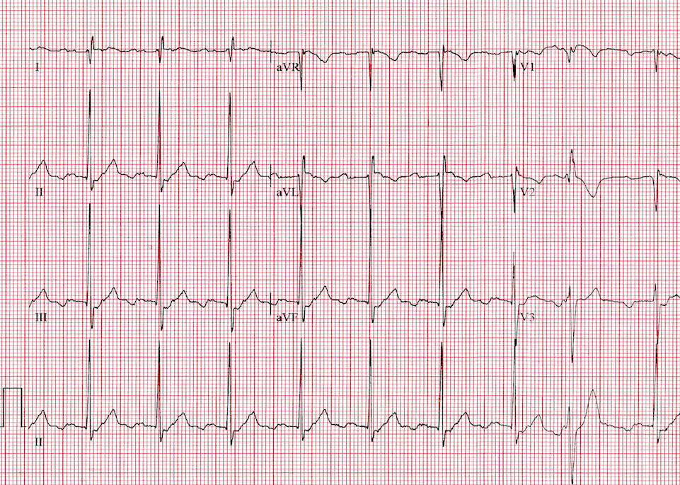
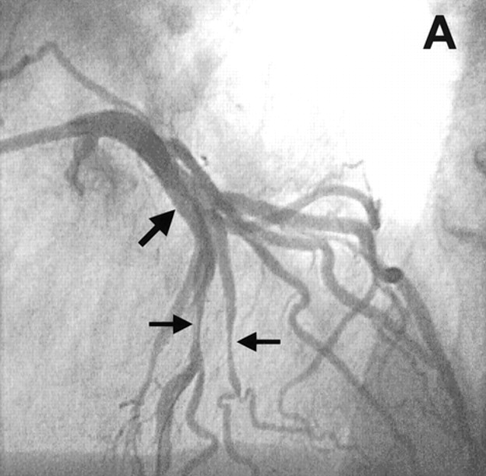
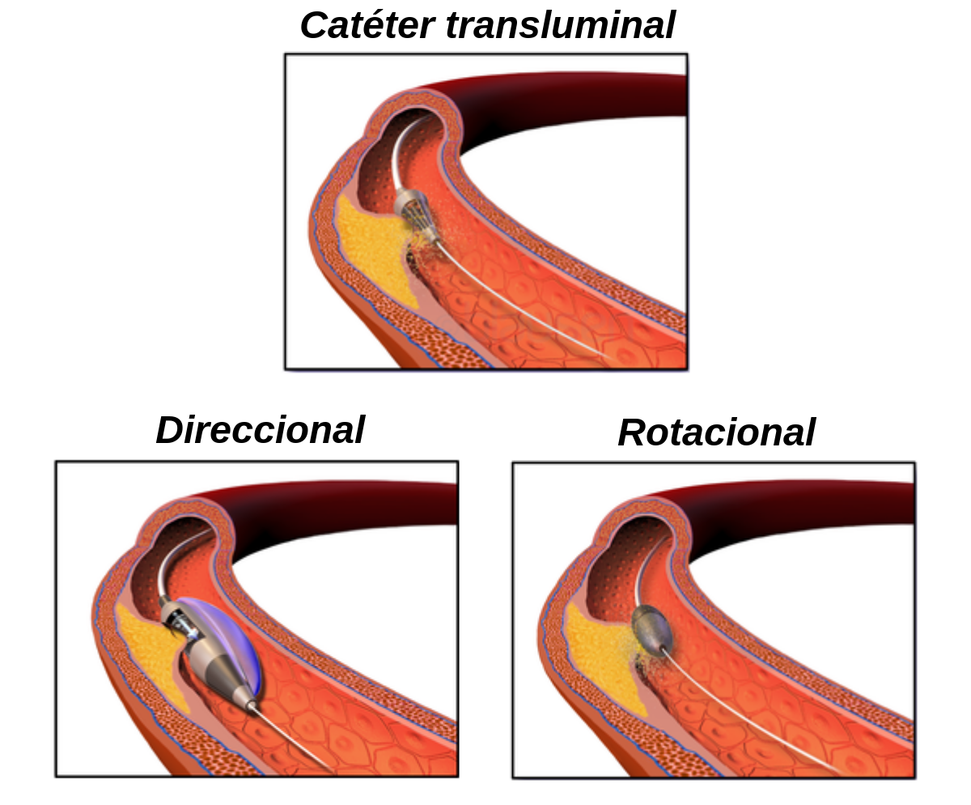

Detección
Tratamiento
ECG
Angiografía
Stent vascular
Aterectomía

Slide 13
05
Investigación
Patentes y artículos científicos

Slide 14
Diversas técnica usadas
Algoritmos de detección
Diagnóstico por imágenes
Electrocardiógrafos
Dispositivos wearables
Con Machine Learning y PCA
De imágenes tomográficas
Con capacidad de detección
Medición rápida

Slide 15
06
Solución
Propuesta de solución

Slide 16
“Diseño de un algoritmo que permita la detección preventiva y clasificación de EIC, como método asistencial para el análisis del estado cardíaco del paciente en ambientes ambulatorios”

Slide 17
Referencias
“Enfermedades cardiovasculares”, Paho.org. [En línea]. Disponible en: https://www.paho.org/es/temas/enfermedades-cardiovasculares. [Consultado: 09-may-2023].
“Cardiopatía Isquémica”, Clínic Barcelona. [En línea]. Disponible en: https://www.clinicbarcelona.org/asistencia/enfermedades/cardiopatia-isquemica. [Consultado: 09-may-2023].
M. A. Peña Mesías, B. G. Reyes Santana, y A. L. Durán Cañarte, “Enfermedades isquémicas del corazón y factores de riesgo en la población adulta mayor de Latinoamérica”, MQRInvestigar, vol. 7, núm. 1, pp. 653–671, 2023.
Organización Mundial de la Salud. "Enfermedades cardiovasculares." https://www.who.int/es/news-room/fact-sheets/detail/cardiovascular-diseases-(cvds) (consultado en mayo de 2023)
Repositorio Único Nacional de Información en Salud. "Tasas de mortalidad." https://www.minsa.gob.pe/reunis/data/tasas_mortalidad.asp (consultado en mayo de 2023)
Organización Panamericana de la Salud. "La Carga de Enfermedades Cardiovasculares." https://www.paho.org/es/enlace/carga-enfermedades-cardiovasculares (consultado en mayo de 2023)
Benjamin EJ, Muntner P, Alonso A, Bittencourt MS, Callaway CW, Carson AP, et al., "Heart Disease and Stroke Statistics-2019 Update: A Report From the American Heart Association", Circulation, vol. 139, no. 10, pp. e56-e528, Mar. 2019.
C. Sanabria-Montañez et al., “Patrones de costos de atención a pacientes con enfermedades isquémicas del corazón en el Instituto Nacional Cardiovascular, 2019,” Anales de la Facultad de Medicina, vol. 83, no. 2, pp. 104–111, Apr. 2022, doi: https://doi.org/10.15381/anales.v83i2.23187.
Ministerio de Salud del Perú, "Plan Nacional de Prevención y Control de las Enfermedades No Transmisibles 2021-2025," Lima, Perú, 2021.
L. A. Gutiérrez, et al., "Enfermedad cardiovascular en el Perú: una revisión de la literatura," Revista Peruana de Medicina Experimental y Salud Pública, vol. 34, no. 4, pp. 620-630, 2017.
National Heart, Lung, and Blood Institute, “Diagnóstico,” Aterosclerosis - Diagnóstico, https://www.nhlbi.nih.gov/es/salud/aterosclerosis/diagnostico (accessed May 9, 2023).
“Cardiopatía Isquémica”, My-ekg.com. [En línea]. Disponible en: https://www.my-ekg.com/infarto-ekg/cardiopatia-isquemica.php. [Consultado: 09-may-2023].
“Equipos biomédicos Radiológicos Altamente Especializados presentó El Hospital Loayza,” Noticias - Hospital Nacional Arzobispo Loayza. Plataforma del Estado Peruano, Mar. 2, 2021
INSTITUTO DE EVALUACIÓN DE TECNOLOGÍAS EN SALUD E INVESTIGACIÓN - IETSI, “DICTAMEN PRELIMINAR DE EVALUACIÓN DE TECNOLOGÍA SANITARIA N.° 012-DETS-IETSI-2020 ,” Seguro Social de Salud - EsSalud, http://www.essalud.gob.pe/ietsi/pdfs/directivas/DICT_12_DETS_2020.pdf (accessed May 9, 2023).

Slide 18
Muchas gracias

